Slide 1
新型コロナウイルスがTOKYO2020スポンサー企業の株価に与えた影響
法政大学経営学部経営戦略学科 遠藤 百合奈
指導教員：山嵜 輝

Slide 2
目次
1 はじめに
2 オリンピックのスポンサーシップ
2-1. 大会の収益構造
2-2. TOKYO2020のスポンサーシップ
2-3. スポンサー企業
3 分析方法
3-1. イベント・スタディ分析
3-2. 分析方法
3-3. 分析期間
データ
5 結果と考察
5-1. 2020年2月3日
5-2. 2020年2月27日
5-3. 2020年3月24日
5-4. 2021年7月8日
5-5. 2021年7月23日
5-6. 2021年8月24日
5-7. 結論
6 おわりに
参考文献

Slide 3
1 はじめに
背景
2013年にが開催されることが決定して以降大きな経済効果が期待された
東京オリンピック・パラリンピックであったが新型コロナウイルス感染症
拡大により賛否両論の末史上初の1年延期、無観客開催となった。
特に大会運営資金の大部分を占める協賛金をを投じたスポンサー企業は
異例な状況での大会開催で何か効果を得ることができたのか疑問を感じた。
目的
スポンサー企業の株価に注目することでコロナ禍での大会開催が
日本企業の株価に与えた影響を定量的に明らかにする。

Slide 4
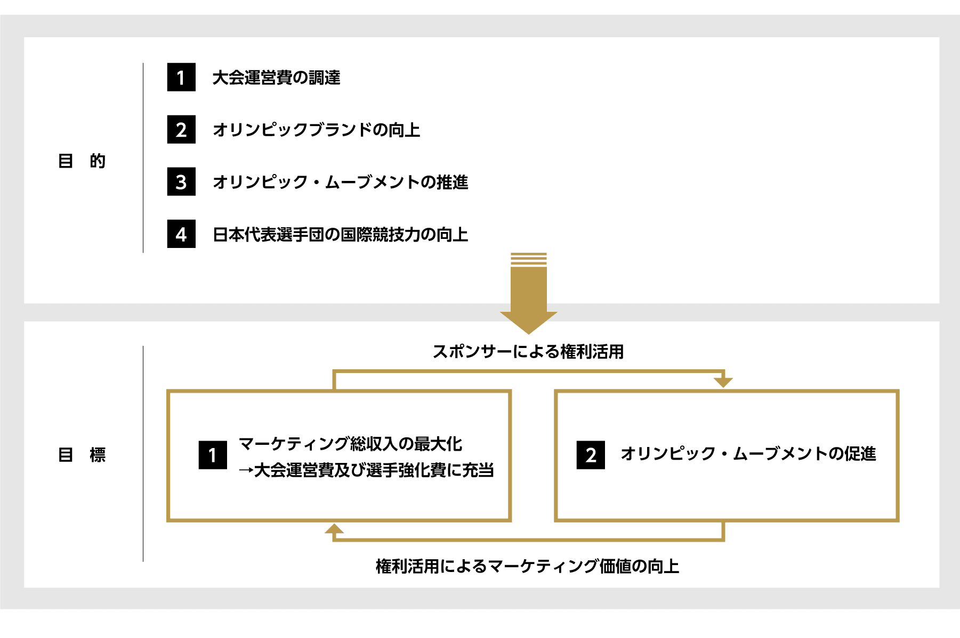
2 オリンピックのスポンサーシップ
主な権利内容
呼称の使用権
東京2020オリンピック競技大会
オリンピック日本代表選手団
マーク類の使用権
東京2020オリンピックエンブレム
東京2020オリンピックマスコット
JOCエンブレム
JOCスローガン「がんばれ！ニッポン！」等
商品／サービスのサプライ権
大会関連グッズ等のプレミアム利用権
大会会場におけるプロモーション
関連素材の使用権
オリンピック関連の映像及び写真等
オリンピック日本代表選手団の映像及び写真
※ただし、スポンサーレベルに応じて、使用可能な権利が異なります。

Slide 5
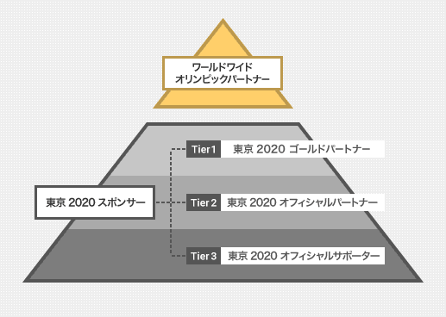
2 オリンピックのスポンサーシップ
構造
オリンピックマーケティングのスポンサーシップ構造は国際オリンピック委員会（IOC）が管理するワールドワイドオリンピックパートナーを頂点とし、その下に各国・地域のオリンピック委員会（NOC）のスポンサーや大会組織委員会（OCOG）のスポンサーが位置付けられる。
また、大会の開催国では、オリンピック競技大会を成功に導くために、NOCとOCOGが統合した1つのマーケティング、すなわち「ジョイントマーケティング」と呼ばれるOCOGによるスポンサーシッププログラムを構築することが義務付けられている。

Slide 6
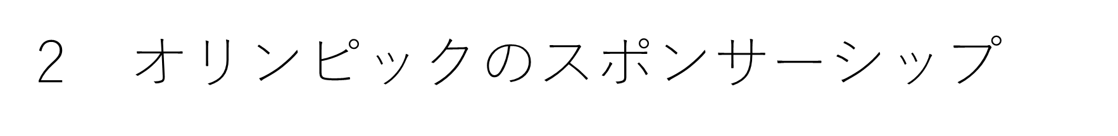
分析対象となる東京証券取引所市場第一部に上場するTOKYO2020スポンサー企業
ゴールドパートナー(14社)
アサヒGHD アシックス キャノン ENEOSHD 東京海上HD NEC NTT 野村HD 富士通 みずほFG
三井住友FG 三井不動産 明治HD LIXIL
オフィシャルパートナー(22社)
味の素 アース製薬 キッコーマン 近畿日本ツーリスト セコム 全日本空輸 ALSOK 大日本印刷
大和ハウス工業 東京ガス TOTO 東武トップツアーズ(東武鉄道) 凸版印刷 日清食品ホールディングス
日本郵政日本空港ビルディング 日本航空 東日本旅客鉄道 久光製薬 三菱電機 ヤマトホールディングス
リクルートHD
オフィシャルサポーター(10社)
AOKIHD KADOKAWA コクヨ 清水建設 東武タワースカイツリー(東武鉄道) 乃村工藝社 パーク24
パソナGP 丸大食品 Yahoo!JAPAN

Slide 7
3 分析方法
スポンサー企業のポートフォリオを作成、
イベントスタディ分析(P92)に基づき特定の出来事前後の対TOPIX超過
リターンを求め推移を調べる。
超過リターンの求め方
①各階層ごとのポートフォリオとスポンサー全体のポートフォリオを作成する
②基準日を設定し、各社の前後2週間の基準日比の変化率(リターン)を求める
③②で求めたリターンにポートフォリオ全体の時価総額に対する各社の時価総額比率をかける
④③で求めた修正後のリターンを足し合わせ、TOPIXの基準日比リターンを引く

Slide 8
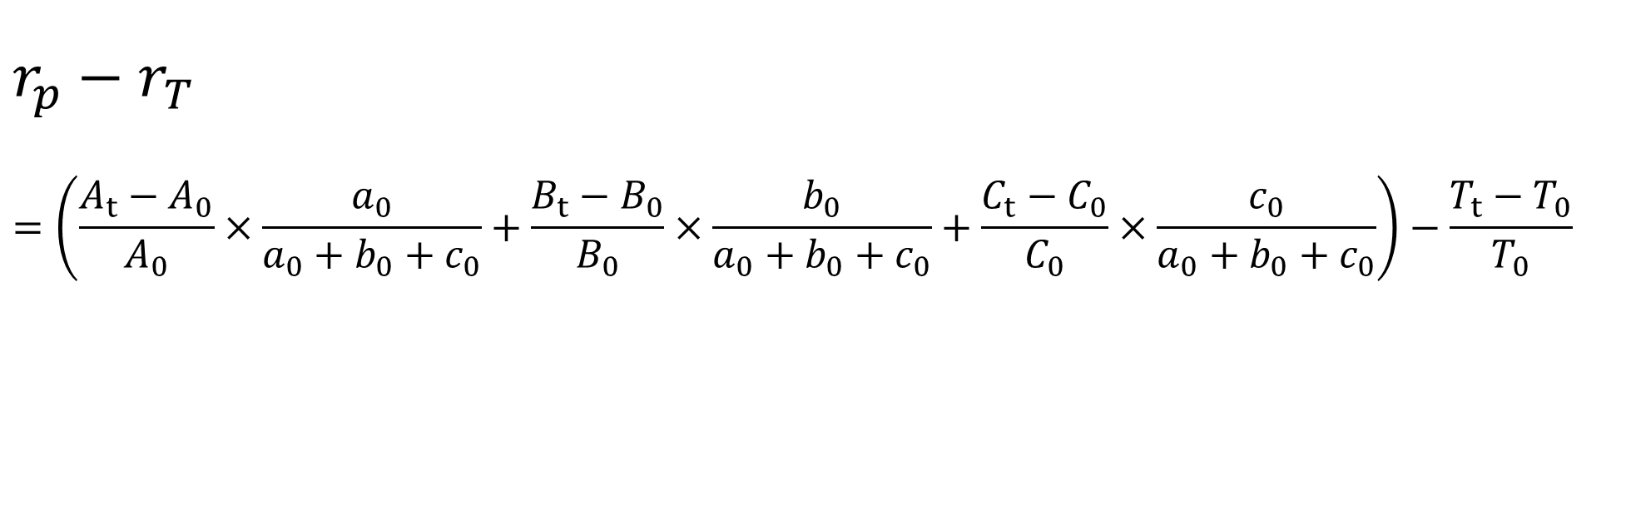
3 分析方法
3社で構成されたポートフォリオの超過リターン
$r_{p}\text{:}ポートフォリオのリターン{ r}_{T}\text{:}\text{TOPIX}のリターン T$ : TOPIXの値
$A,B,C$ : A,B,C社の株価 $a,b,c\text{:}$A,B,C,社の時価総額(株価×発行済み株式数)
$$r_{p}−r_{T}$$
$$=\left(\frac{A_{t}−A_{0}}{A_{0}}×\frac{a_{0}}{a_{0}+b_{0}+c_{0}}+\frac{B_{t}−B_{0}}{B_{0}}×\frac{b_{0}}{a_{0}+b_{0}+c_{0}}+\frac{C_{t}−C_{0}}{C_{0}}×\frac{c_{0}}{a_{0}+b_{0}+c_{0}}\right)−\frac{T_{t}−T_{0}}{T_{0}}$$

Slide 9
3 分析方法
以下を基準日とし前後2週間(10日間)を分析期間とする
2020/2/3「ダイヤモンド・プリンセス号」横浜港入港
2020/2/27 全国小中学校の一斉休校の要請
2020/03/24 TOKYO2020延期決定
2021/7/8 無観客開催決定
2021/7/23~8/8 オリンピック
2021/8/24~9/5 パラリンピック

Slide 10
5 結果と考察
2020/2/3
「ダイヤモンド・プリンセス号」横浜港入港
2/3 米国務省中国本土への渡航中止発表、米中交易のストップ＝世界経済の停滞が予想される
TOPIX=1672.66
1/20
TOPIX=1744.16

Slide 11
5 結果と考察
2020/2/27
全国小中学校、高校の一斉休校の要請
2/27 安倍首相全国の小中高に臨時休校の要請
前日には大規模イベントの自粛求める
TOPIX=1568.06

Slide 12
5 結果と考察
2020/03/24
TOKYO2020延期決定
3/24オリンピック延期決定
FRBが無制限の量的緩和に踏み切るなど各国の政策に期待
TOPIX＝1333.10
4/7 7都道府県に緊急事態宣言
TOPIX=1403.21
東京の感染者87人
3/16底値記録TOPIX=1,236.34

Slide 13
5 結果と考察
2021/7/8
無観客開催決定
この期間のみGPと全体のリターンが乖離
(GPの時価総額で全体の約99.6％占める)
要因：半数以上のOPとOSのメーカーが市場より高いリターンを出していた
7/8 無観客開催決定
TOPIX=1920.32
東京感染者823人
7/12 東京4回目の緊急事態宣言初日
TOPIX＝1953.33
東京感染者503人

Slide 14
5 結果と考察
2021/7/23 (26)
オリンピック開会
KADOKAWA 2021年4~6月期の連結決算純利益前年同期比+64%
(OSの時価総額の約半分を占める)
7/23 オリンピック開会
TOPIX=1925.62(7/26))
東京感染者1367人(7/23)

Slide 15
5 結果と考察
2021/8/24
パラリンピック開会
OSのパソナやyahoo!(ZHD)
第1四半期決算発表
昨年の同時期を大きく上回り株価が大きく上昇したため相対的にリターン減少
8/24 パラリンピック開会
TOPIX=1934.20
東京感染者＝4328人

Slide 16
全体を通じての考察
2020年と2021年ではスポンサー企業に関わらず市場の傾向に違い
コロナウイルスがスポンサー企業に与えた影響は日本市場全体に与えた影響の一部
例として、一部業界や企業のパフォーマンスは著しく落ちている
特に旅客関連の企業を多く含むOPは2020年と比べても2021年7月以降市場リターンを下回り続ける一方、大会運営による雇用創出や人の接触を減らしての観戦を充実させるサービスを提供する人材やIT関連銘柄には株価の成長見られる
GPと全体のポートフォリオを大型株の推移とみなすとOPとOSには中小型株効果のαようなものがある
スポンサー全体としてはマイナスの推移、コロナ禍のオリンピック・パラリンピック大会にはそれ以前の水準に企業の株価が回復するほどの影響はない

Slide 17
各企業の株価上昇率

Slide 20
参考文献・資料
伊藤敬介・萩島誠治・諏訪部貴嗣．新・証券投資論Ⅱ 実務篇，日本経済新聞出版社
Fama, E. F. ,1970, “Efficient Capital Markets: A Review of Theory and Empirical Work,” Journal of Finance, Vol. 25, pp.383-417
Banz, R. W.,1981, “The Relation Between Return and Market Valuation of Common Stocks,” Journal of Financial Economics, Vol.9, pp.3-18
Aristeidis Samitas, Dimitris Kenourgios and Peter Zounis, 2008, “Athens’ Olympic Games2004 impact on sponsors’ stock returns,” Financial Economics, Vol.18, pp.1569-1580
Yuta Hino and Fumiko Takeda, 2020, “Market reactions to sport sponsorship announcements: Comparison between sponsors and their rivals,” Sport Management Review, Vol.23, pp401-413
公益財団法人東京オリンピック･パラリンピック競技大会組織委員会「スポンサーシップについて」https://olympics.com/tokyo-2020/ja/organising-committee/marketing/sponsorship(最終検索日：2021年12月8日)
NHK「東京2020これまでのあゆみ」https://www3.nhk.or.jp/news/special/2020news/chronology/(最終検索日：2021年12月8日)
NHK「新型コロナ関連全記事収録」https://www3.nhk.or.jp/news/special/coronavirus/chronology/?mode=digest&target=202107(最終検索日：2021年12月8日)
Yahoo!ファイナンスhttps://finance.yahoo.co.jp/

